Slide 1
零基础入门学习汇编语言
作者：小甲鱼
第十五章 外中断

Slide 2
第15章 外中断
15.1 接口芯片和端口
15.2 外中断信息
15.3 PC机键盘的处理过程
15.4 编写int 9中断例程
15.5 安装新的int 9中断例程

Slide 3
引言
以前我们讨论的都是CPU对指令的执行。我们知道，CPU 在计算机系统中，除了能够执行指令，进行运算以外，还应该能够对外部设备进行控制，接收它们的输入，向它们进行输出。
也就是说，CPU 除了有运算能力外，还要有 I/O（ Input/Output ，输入/输出）能力。

Slide 4
接口芯片和端口
第 14 章我们讲过，在PC 系统的接口卡和主板上，装有各种接口芯片。这些外设接口芯片的内部有若干寄存器，CPU 将这些寄存器当作端口来访问。
外设的输入不直接送入内存和CPU ，而是送入相关的接口芯片的端口中；
CPU 向外设的输出也不是直接送入外设，而是先送入端口中，再由相关的芯片送到外设。

Slide 5
接口芯片和端口
CPU 还可以向外设输出控制命令，而这些控制命令也是先送到相关芯片的端口中，然后再由相关的芯片根据命令对外设实施控制。
可见，CPU 通过端口和外部设备进行联系。
CPU 在执行完当前指令后，可以检测到发送过来的中断信息，引发中断过程，处理外设的输入。

Slide 6
外中断信息
在PC 系统中，外中断源一共有两类：
  1、可屏蔽中断
  2、不可屏蔽中断
可屏蔽中断是CPU 可以不响应的外中断。CPU 是否响应可屏蔽中断，要看标志寄存器的IF 位的设置。

Slide 7
外中断信息
当CPU 检测到可屏蔽中断信息时：
  如果IF=1，则CPU 在执行完当前指令后响应中断，引发中断过程；
  如果IF=0，则不响应可屏蔽中断。
我们回忆一下内中断所引发的中断过程：

Slide 8
外中断信息
我们回忆一下内中断所引发的中断过程：
（1）取中断类型码n；
（2）标志寄存器入栈，IF=0，TF=0；
（3）CS 、IP 入栈；
（4）(IP)=(n*4)，(CS)=(n*4+2)
由此转去执行中断处理程序。

Slide 9
外中断信息
可屏蔽中断所引发的中断过程 ，除在第一步的实现上有所不同外，基本上和内中断的中断过程相同。
因为可屏蔽中断信息来自于CPU外部，中断类型码是通过数据总线送入CPU 的；
而内中断的中断类型码是在CPU内部产生的。

Slide 10
外中断信息
现在，我们可以解释中断过程中将IF置为0的原因了。将IF置0的原因就是，在进入中断处理程序后，禁止其他的可屏蔽中断。
当然，如果在中断处理程序中需要处理可屏蔽中断，可以用指令将IF 置1 。
8086CPU 提供的设置IF的指令如下：
  sti，用于设置IF=1；
  cli，用于设置IF=0。

Slide 11
外中断信息
不可屏蔽中断是CPU 必须响应的外中断。当CPU 检测到不可屏蔽中断信息时，则在执行完当前指令后，立即响应，引发中断过程。
对于8086CPU 不可屏蔽中断的中断类型码固定为2。所以中断过程中，不需要取中断类型码。

Slide 12
外中断信息
不可屏蔽中断的中断过程：
1、标志寄存器入栈，IF=0，TF=0；
2、CS、IP入栈；
3、(IP)=(8)，(CS)=(0AH)。

Slide 13
外中断信息
几乎所有由外设引发的外中断，都是可屏蔽中断。当外设有需要处理的事件（比如说键盘输入）发生时，相关芯片向CPU 发出可屏蔽中断信息。
不可屏蔽中断是在系统中有必须处理的紧急情况发生时用来通知CPU 的中断信息。在我们的课程中，主要讨论可屏蔽中断。

Slide 14
PC机键盘的处理过程
下面我们看一下键盘输入的处理过程，并以此来体会一下PC 机处理外设输入的基本方法。
1、键盘输入
2、引发9号中断
3、执行int 9中断例程

Slide 15
PC机键盘的处理过程
键盘上的每一个键相当于一个开关，键盘中有一个芯片对键盘上的每一个键的开关状态进行扫描。
按下一个键时，开关接通，该芯片就产生一个扫描码，扫描码说明了按下的键在键盘上的位置。扫描码被送入主板上的相关接口芯片的寄存器中，该寄存器的端口地址为60H 。
松开按下的键时，也产生一个扫描码，扫描码说明了松开的键在键盘上的位置。松开按键时产生的扫描码也被送入60H 端口中。

Slide 16
PC机键盘的处理过程
一般将按下一个键时产生的扫描码称为通码，松开一个键产生的扫描码称为断码。
扫描码长度为一个字节，通码的第 7 位为 0 ，断码的第7位为1，即：
断码 = 通码＋80H
比如：g键的通码为22H，断码为a2H。

Slide 17
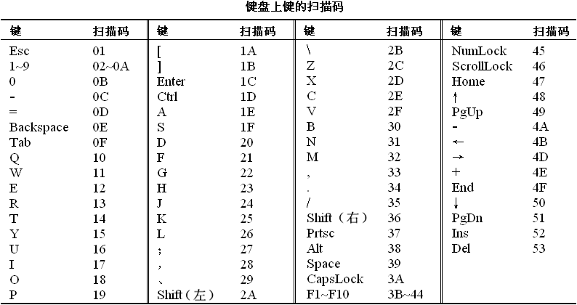
键盘上部分键的扫描码

Slide 18
PC机键盘的处理过程
BIOS 提供了int 9中断例程，用来进行基木的键盘输入处理，主要的工作如下：
（1）读出60H 端口中的扫描码；
（2）如果是字符键的扫描码，将该扫描码和它所对应的字符码（ 即 ASCII码）送入内存中的 BIOS 键盘缓冲区；

Slide 19
PC机键盘的处理过程
键盘的输入到达60H 端口时，相关的芯片就会向CPU 发出中断类型码为 9 的可屏蔽中断信息。
CPU检测到该中断信息后，如果IF=1，则响应中断，引发中断过程，转去执行int 9中断例程。

Slide 20
PC机键盘的处理过程
如果是控制键（比如 Ctrl ）和切换键（比如 CapsLock）的扫描码，则将其转变为状态字节（ 用二进制位记录控制键和切换键状态的字节 ）写入内存中存储状态字节的单元。
（3）对键盘系统进行相关的控制，比如说，向相关芯片发出应答信息。
PC机键盘的处理过程演示

Slide 21
PC机键盘的处理过程
BIOS键盘缓冲区是系统启动后，BIOS用于存放int 9 中断例程所接收的键盘输入的内存区。
该内存区可以存储 15 个键盘输入，因为 int 9 中断例程除了接收扫描码外，还要产生和扫描码对应的字符码，所以在BIOS键盘缓冲区中，一个键盘输入用一个字单元存放，高位字节存放扫描码，低位字节存放字符码。

Slide 22
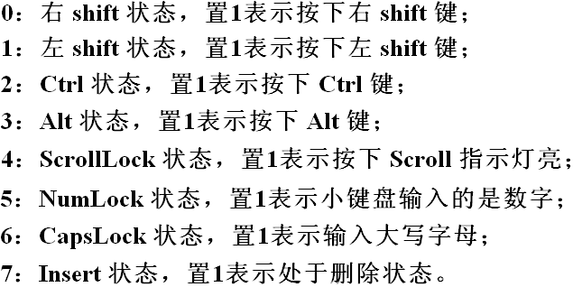
PC机键盘的处理过程
0040:17 单元存储键盘状态字节，该字节记录了控制键和切换键的状态。键盘状态字节各位记录的信息如下：

